Slide 1
Communicatie | Week 2
Thema’s voor STARR:
Waardenvrij communiceren en empatisch luisteren (week 1 & 2)
Omgaan met weerstand
Enthousiasmeren (week 2)
Regie houden in een discussie

Slide 2
Motiveren & enthousiasmeren
Deze week focus op motiveren en enthousiasmeren
Hoe motiveer je iemand?
Met een motivational speech?
Vraag de betrokkenen!!!
Volgende week hebben jullie een gesprek met één of meerdere communityleden.
Wat motiveert hen om bij de community te horen?
Wat belemmert hen?
Als je daarachter komt kun je potentiële nieuwe leden gericht motiveren.
Bonus: Onderdeel ‘Drijfveren’ (van LA2 – volgende week)
Notes:
Met een motivational speech? Dat kunnen de besten maar vragen we niet aan jullie. Iets leuks voor de ander bedenken? Maar dat vindt jij misschien leuk maar de ander niet ‘Saai’
Vraag de betrokkenen!!!

Slide 3
Wat motiveert vrijwilligers?
Drie theoretische modellen
Vier motivatiedimensies van Butt et al. (2017)
Positieve psychologie van Seligman (2000)
6 B’s van Arcon (2013)

Slide 4
Wat motiveert vrijwilligers?
Vier motivatiedimensies (Butt et al., 2017)
1. Aansluiting: omdat ze de sociale contacten in de community prettig vinden
2. Overtuigingen: persoonlijke waarden en overtuigingen
3. Carriere ontwikkeling: ervaring, vaardigheden en contacten opdoen voor toekomstige loopbaan
4. Egoïsme: eigenwaarde beschermen (negatieve omstandigheden/gevoelens verminderen/ontlopen) of te verbeteren (persoonlijke groei), of om erkend of geprezen te worden

Slide 5
Wat motiveert vrijwilligers?
Positieve psychologie (Seligman 2000)
In zijn onderzoek naar welbevinden heeft Seligman de vijf belangrijkste elementen samengevat in het acronym PERMA
Positive emotions (positieve emotie)
Engagement (betrokkenheid)
Relationships (positieve relaties)
Meaning and purpose (betekenis en doel)
Accomplishments (prestatie en voldoening)
Wanneer PERMA aanwezig is, willen mensen zich ergens voor inzetten.

Slide 6
Wat motiveert vrijwilligers?
6 B’s van Arcon (Arcon, 2013)
Waarom werken we met vrijwilligers, wat hebben we vrijwilligers te bieden, wat vragen we van hen
Binnenhalen
Wie willen we binnenhalen, hoe willen we dat doen, waar zoeken we?
Begeleiden
Welke begeleiding is er mogelijk, wie is aanspreekpunt, aan welke begeleiding is behoefte?
Belonen
Op welke manier belonen we onze vrijwilligers, wie zorgt daarvoor?
Behouden
Hoe houden we onze vrijwilligers vast, wat is daarvoor nodig?
Beëindigen
Hoe nemen we afscheid van een vrijwilliger, houden we een exitgesprek.
Bezinnen

Slide 7
Wat motiveert onze communityleden?
Opdracht:
Kies één van de drie theoretische modellen.
Bedenk welke open vragen en technieken jullie gaan gebruiken om erachter te komen wat de antwoorden zijn van de Communityleden op de vragen van jullie gekozen model.
LET OP: hierbij komt later nog de info uit LA2 die je ook uit de ontmoeting met communityleden moet halen.
Voorbeeldvraag uit groep
Vraagtechnieken:
Je kunt gerichte vragen stellen, maar ook gebruik maken van technieken (zie Wiki):
Customer journey
Tijdlijn
Kaarten sorteren
Afbeelding

Slide 8
Projectplan | Week 2

Slide 9
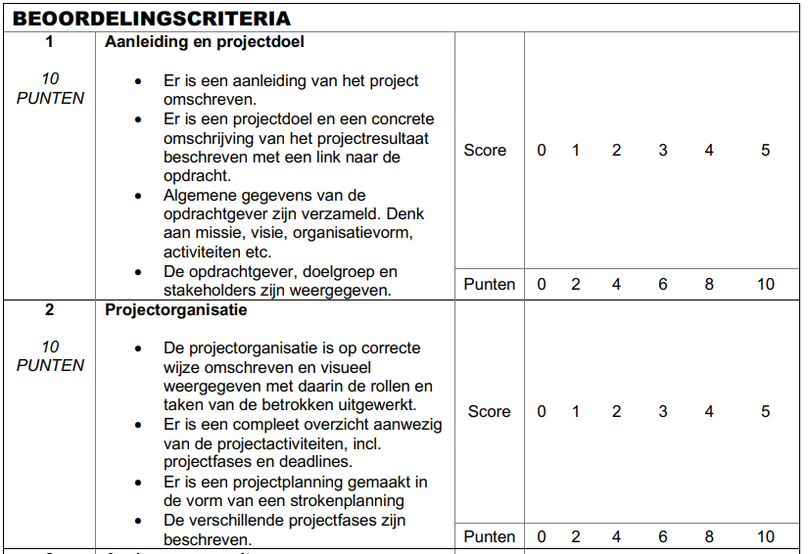
Beoordelingsformulier projectplan

Slide 10
Beoorderlingsformulier projectplan

Slide 11
Projectorganisatie beschrijving
Lijst met namen en contactgegevens van de direct betrokken partijen (opdrachtgever, opdrachtnemers, opdrachtbegeleiders)
Hoe de rolverdeling binnen de projectgroep is (organogram)
Hoe en wanneer wordt er vergaderd
Hoe houden jullie de betrokkenen op de hoogte?
Welke (digitale) middelen jullie gebruiken voor de samenwerking binnen de groep
Visueel weergeven bijv. met een organogram

Slide 12
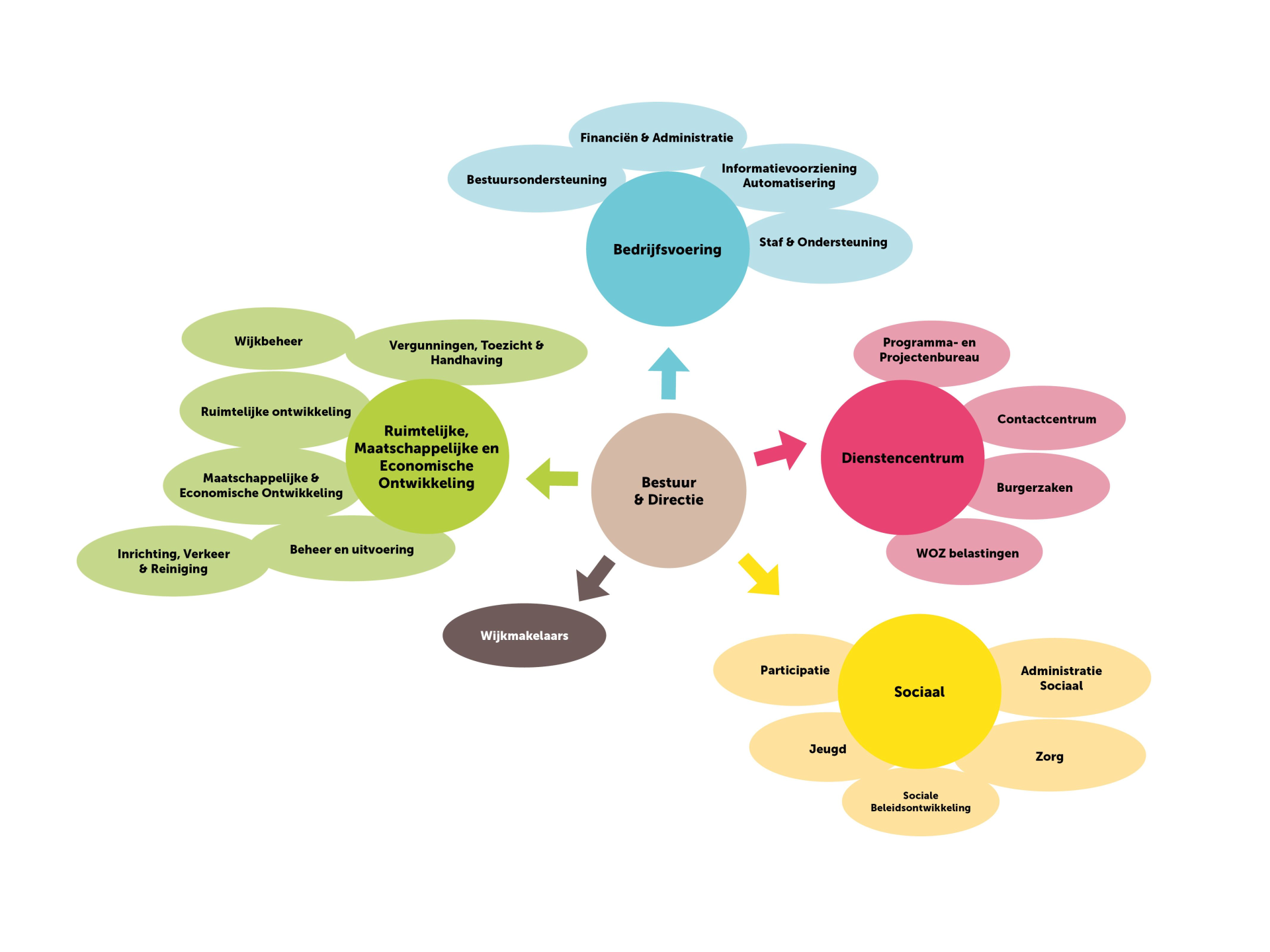
Projectorganisatie – Organogram
Er zijn en aantal aandachtpunten bij het maken van organogram voor projecten:
Neem je organogram op in je projectplan
De projectonderdelen of deelprojecten duidelijk onderscheiden
Personen opnemen die verantwoordelijk of betrokken zijn
Duidelijke afbakening van het project
Samenhang met andere projecten of programma’s duidelijk maken.

Slide 13
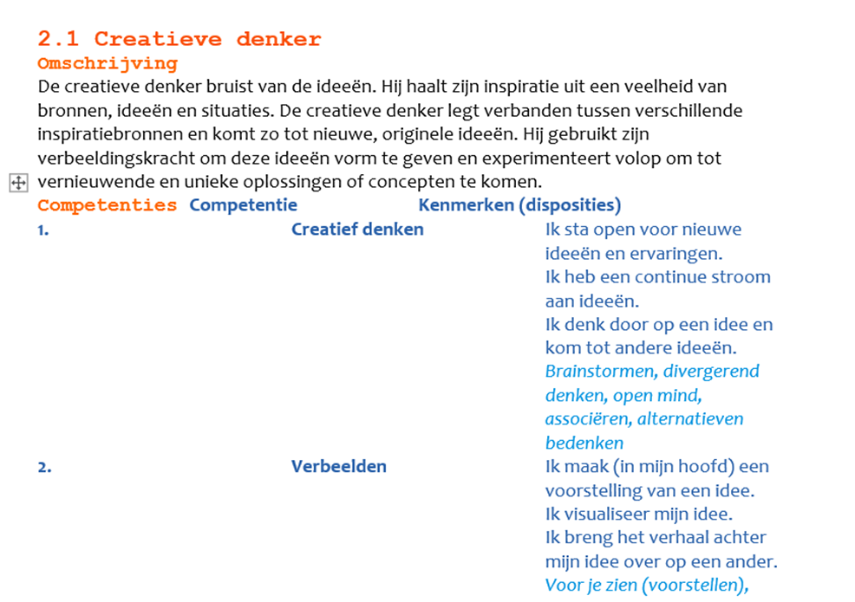
Projectorganisatie – rollen
Vrijdag samenwerkingsovereenkomst gesloten.
Welke rollen zijn daarin beschreven?
Zie wikiwijs voor teamrollen Adviseur Duurzame Leefomgeving.

Slide 14
Beoorderlingsformulier projectplan

Slide 15
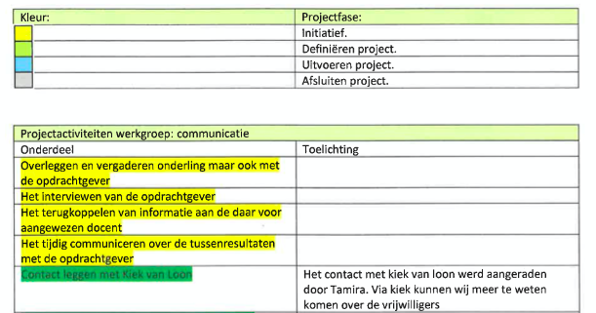
Projectactiviteiten
Werk de projectactiviteiten uit, maar hoe gedetailleerd?:
Te weinig gedetailleerd: je planning helpt niet echt bij het uitvoeren van activiteiten
Te veel details: hoeveelheid werk staat niet in verhouding tot bijdrage aan ‘controle’

Slide 16
Projectactiviteiten
Deel de projectactiviteiten in naar projectfase én neem de deadlines op!

Slide 17
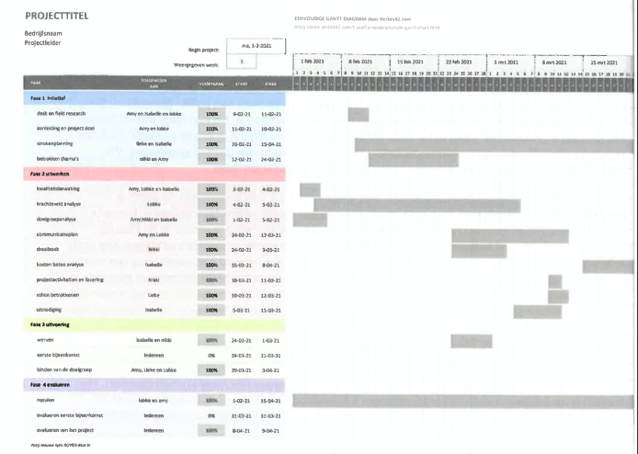
Projectplanning - strokenplanning
Verwerk de fasering, projectactiviteiten én de deadlines in een strokenplanning! (bijvoorbeeld in Excel)
Denk aan het verschil tussen doorlooptijd en de tijd die het daadwerkelijk kost om een activiteit uit te voeren!

Slide 18
Projectplanning - strokenplanning
Prioritering van activiteiten? Denk aan het kritieke pad
De projectfasen dienen in je projectplan te worden uitgeschreven. Werk zorgvuldig en zorg dat de beschrijving aansluit bij de geplande activiteiten.

Slide 19
Aan de slag

